Slide 1
Courbes d’isoexposition
Les courbes d’isoexposition représentent le pourcentage d’exposition à la peau du personnel à différentes distances par rapport au patient irradié.
Les courbes d’isoexpostion doivent être présentes dans les salles ou le risque de radiation diffusée est élevée (scopie, TDM).
Il est important pour les technologues de consulter ces documents pour favoriser une meilleure radioprotection du personnel lorsqu’ils doivent rester à proximité du patient pendant un examen.

Slide 2
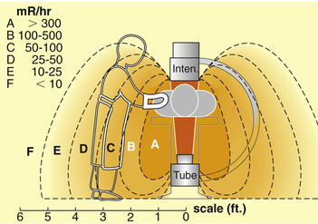
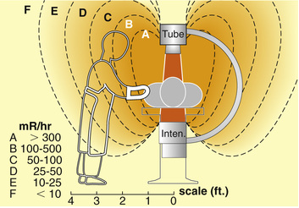
Courbes d’isoexposition, radioscopie
Niveaux d’exposition—Tube à la verticale, Tube sous la table (moins d’exposition à l’intervenant).
Niveaux d’exposition, Tube au-dessus de la table (non recommandé).
Cette position du tube n’est pas recommandée car cela entraîne une augmentation significative de l’exposition à l’intervenant. (La dose peut être jusqu’à 100 fois plus élevée aux yeux de l’intervenant)
RÉFÉRENCE: BONTRAGER, John P. Lampignano, Leslie E. Kendrick - Radiographic Positioning and Related Anatomy, 9e edition, Mosby Elsevier, 2018, p. 600

Slide 3
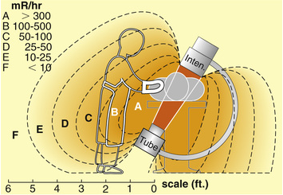
Angulation du C-ARM
Des études ont montré qu’une inclinaison de 30° augmente la dose à la région du visage et du cou d'un opérateur de taille moyenne qui se tient près du C-arm d'un facteur de 4.
Niveaux d’exposition—inclinaison 30° de la verticale (augmentation de la dose à l’intervenant)
RÉFÉRENCE: BONTRAGER, John P. Lampignano, Leslie E. Kendrick - Radiographic Positioning and Related Anatomy, 9e edition, Mosby Elsevier, 2018, p. 600

Slide 4
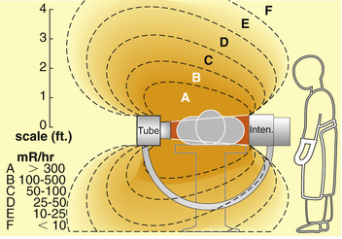
Rayon horizontal
Niveaux d’exposition—Rayon horizontal (moins d’exposition du côté de l’amplificateur).
RÉFÉRENCE: BONTRAGER, John P. Lampignano, Leslie E. Kendrick - Radiographic Positioning and Related Anatomy, 9e edition, Mosby Elsevier, 2018, p. 600

Slide 5
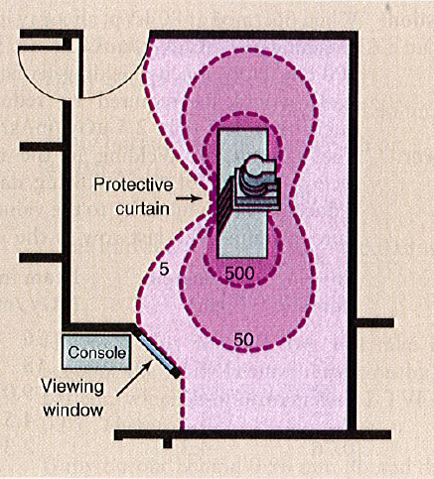
Courbes d’isoexposition typique, salle de radioscopie
Comment diminuer sa dose d’exposition si on doit demeurer dans la salle d’examen?
Le fait de s’éloigner de quelques pas de l’appareil réduit considérablement la dose d’exposition. De plus, il est préférable de se placer derrière le rideau plombé.
Le rideau plombé réduit beaucoup le rayonnement pour les intervenants
Référence: bushong, Stewart Carlyle. Radiologic Science for Technolo­gists, 9e édition, St-Louis, Mosby Elsevier, 2008, p. 573.

Slide 6
Courbes d’isoexposition, TDM
S = Dose faible
X = Dose élevée, à 45° du statif
S
X
X
S
S
X
X
S
Référence: bushong, Stewart Carlyle. Radiologic Science for Technolo­gists, 9e édition, St-Louis, Mosby Elsevier, 2008.

